Slide 1
A középkori uradalom jellemző vonásai (pl. vár, majorság, jobbágytelek). A mezőgazdasági technika fejlődésének néhány jellemző mozzanata a X-XI. században.
Történelem tétel 6

Slide 2
Előzmények
A Középkorban a földterületek a király tulajdonában voltak. A király, hogy megvásárolja az embereinek a hűségét a hozzá közel állóknak földbirtokokat adományozott. Ezért cserébe a földesúr hűséggel tartozott az uralkodónak. Ezt a rendszert feudalizmusnak hívják.

Slide 3
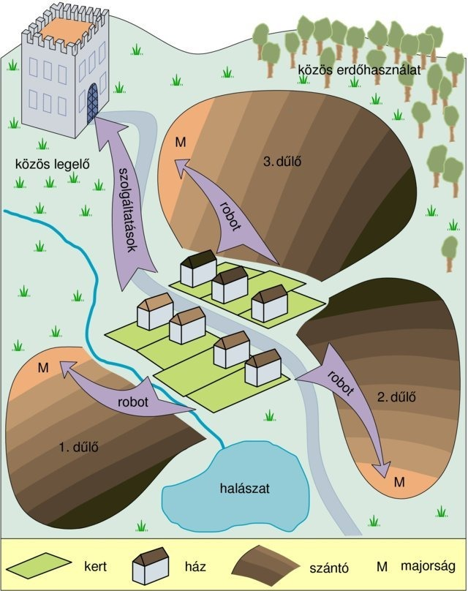
Az uradalom
A földesurak tulajdonába tartozó birtokok neve uradalom. A földesúr a területeinek nagyrészét a parasztoknak engedte át használatra. Ezeket a parasztokat jobbágyoknak, az általuk használt területeket jobbágytelkeknek nevezzük. A jobbágytelken a jobbágyok házat építhettek és kertet is tartottak. Az egymás mellé épült jobbágytelkekből végül kis falvak alakultak ki. A jobbágyoknak a falu határában saját szántóföldje volt.
A jobbágyok a földért cserébe többféle szolgáltatással tartoztak a földesúrnak. Az első a terményadó volt, amit évente szedett be a földesúr saját magának. A maradékot a jobbágy megtarthatta magának. Ezenkívül a földesúr saját használatában lévő szántóföldeken úgy nevezett robotot, azaz ingyenmunkát kellett végeznie. Valamint jelentős eseményeken a jobbágynak ajándékot kellett vinnie a földesurának. A földesuraknak ezen kívül még egyéb jogaik is voltak, pl.: piac tartási, pallosjog, vám, elő éjszaka joga stb.
Az uradalom harmadik része a közös használatú területek voltak. Ilyen volt például az erdő, a malom, tavak stb. Az uradalomban a vár nyújtott a földesúr lakhelyét, ami kezdetben egy szimpla lakótorony volt.

Slide 4
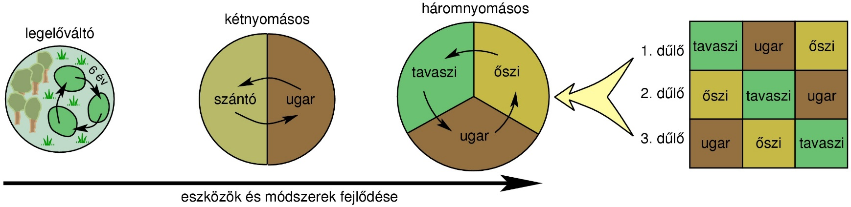
A mezőgazdaság fejlődése
A kétnyomásos gazdálkodás lényege, hogy a megművelhető szántóföldeket kettéosztották. Az egyik területet bevetették, a másikat pedig pihenni hagyták. A pihenő földterület neve ugar lett, amin az állatokat legeltették. Időközönként a két terület szerepét megcserélték.
A kétnyomásos gazdálkodást hamarosan felváltott a háromnyomásos módszer. Itt a területeket három egyenlő részre osztották. Az egyiket ősszel vetették be és tavasszal aratták, a másikat tavasszal vetették be és ősszel aratták, majd a harmadik pedig az ugar maradt. Az földterületek szerepét évente cserélték.
A jobbágyok a földműveléshez állatokat, leggyakrabban ökröket és lovakat is használtak. Őket általában kocsik vagy ekék húzására fogták be. A befogás eszköze eleinte a nyakhám volt, amit később felváltott a szügyhám. Erre azért volt szükség, hogy az állatok a teher húzása közben ne fulladjanak meg. Így az állatokat végsősoron nagyobb munkavégzésre tudták bírni. Ezen kívül használtak még vaspapucsos ekét, vasfogú boronát, sarlót és még patkót is a lovak munkájának megkönnyítésére.

